Slide 1
「關顧學生 – 重回正軌 」
高級項目主任 (訓育及輔導)2
陳淑薇女士
學校發展主任(訓育及輔導)41
李婉明女士
2020年10月7日

Slide 2
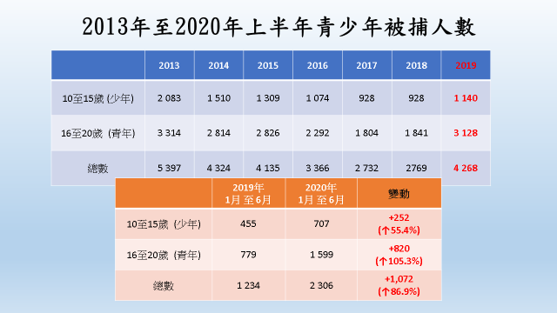

資料來源：香港警務處

Slide 3
相關法例
刑事毀壞 – 第200章 《刑事罪行條例》60條
管有攻擊性武器 / 管有適合非法用途的工具 – 第228章 《簡易程序治罪條例》第17條
在公眾地方管有攻擊性武器 – 第245章 《公安條例》第33條
製造或管有炸藥 – 第200章《刑事罪行條例》55條
資料來源：香港警務處

Slide 4
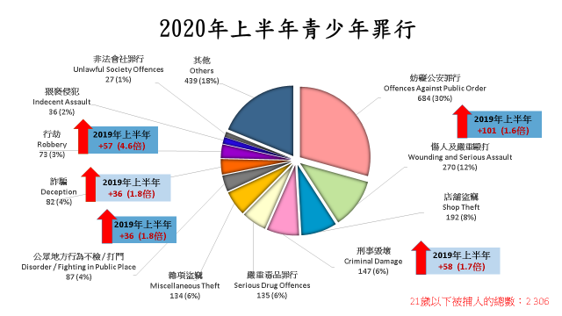
(2019年6月至2020年7月)
公眾活動中被捕學生人數亦有數名小學生
資料來源：香港警務處

Slide 5
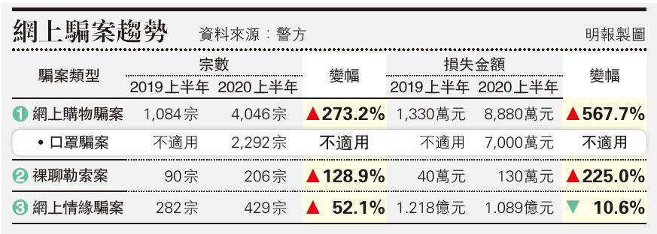
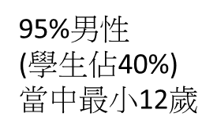

網絡安全及科技罪案調查科網絡安全組
明報新聞網2020年9月8日

Slide 6
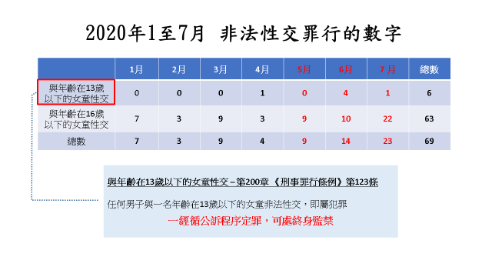
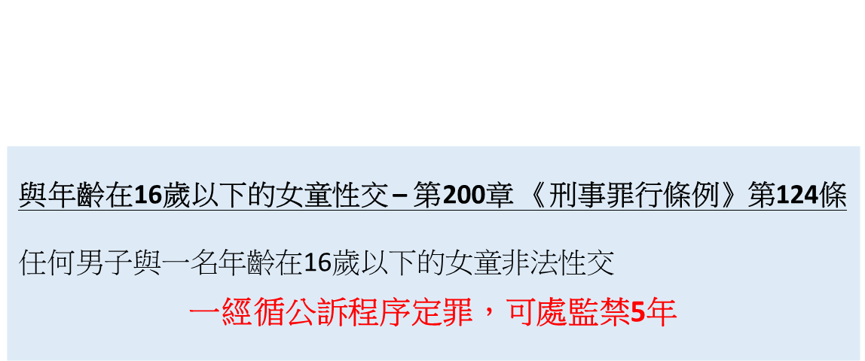
資料來源：香港警務處

Slide 7
學校的共同信念
我們相信
每一個學生都是值得教導和可教導的

Slide 8
訓輔工作發展重點
個人層面
班層面
級層面
學校層面
全校參與
學生為本
引入社區資源
建立關愛校園
Notes:
全校層面
i)
按學校願景制訂全校參與訓輔政策及計劃，取得全體教職員的共識，建構關愛文化，實踐培育學生的共同信念
ii)
建立有效團隊，界定不同教職員在訓輔工作上的角色及職能，推動全校參與的訓輔模式
iii)
成立訓輔架構組織，包括教師支援網絡及危機小組等，協調校內各科組共同推展訓輔工作
iv)
設立訓輔工作檢討機制，調適校內訓輔系統
v)
因應學校的傳統/文化和學生的需要，設計及推行適切的訓輔活動，培養學生正確的價值觀，建立互相尊重，樸實純良的校風
vi)
訂立有效的校內及校外個案轉介機制
vii)
制訂合情合理的校規，輔以建設性的獎懲制度
viii)
發展個人成長教育，在各科組編排課程時，加入個人成長教育/生活教育的應用元素
ix)
成立學生會等組織，鼓勵學生積極參與校內活動及事務，向學校表達意見，並培養學生投入校園生活的歸屬感，共同建構關愛校園
x)
建立學習型組織，推行有關訓輔工作的教師發展活動及促進教師互相交流和支援
xi)
引進社區資源，強化學校的訓輔功能
級層面
i)
按學生成長階段引入具級別特色的訓輔重點
ii)
設級訓輔支援制度，推動級教職員在共同的理念下互相支援及分享訓輔工作經驗
iii)
級訓輔教師定期舉行會議，了解每級學生的需要，並一起策劃適切的訓輔活動及訂定獎懲準則
iv)
為級訓輔教師舉行有關培訓及小組交流，以便他們支援級內其他教師和協助處理學生的問題
v)
在級的專題研習或課程設計方面與各科組合作，融入個人成長教育/生活教育的應用元素
vi)
舉行跨級別的訓輔活動，例如友輩支援計劃等，讓不同級別的學生互助互愛，和諧共處
vii)
舉行級層面的家校合作活動(例如：小一/中一家長會)，讓家長了解子女在不同成長階段的需要
班層面
i)
推行個人成長教育/生活教育，協助學生掌握各種生活技能和培育他們正確的價值觀
ii)
在課堂教學過程中加強個人成長教育/生活教育的應用和實踐元素
iii)
師生共同訂定班規，協助學生訂立及實踐短期/長期的班本目標，樹立正面友愛的班風
iv)
設立班制學生組織，讓學生體驗和實踐自主及承擔責任
v)
發展友輩支援，鼓勵班內同學互相接納和彼此幫助，以建立和諧的人際關係及提升學生的歸屬感
vi)
情理兼備，協助學生反思不良行為對同學的影響及衍生的後果，並給予學生改過自新的機會
vii)
鼓勵學生善用班內資源，運用群體的解難策略，提升他們的歸屬感和自決能力
學生個人層面
i)
了解班中每一個學生的生活狀況、學習情形及行為表現，並適時地表達關懷
ii)
協助學生在每一個學年訂立自我成長的目標和實踐的方法，並定時檢討進展
iii)
及早識別及轉介有需要的學生接受適切的校內/校外專業服務(如小學學生輔導服務、中學社工提供的輔導服務)
iv)
推行個別及小組輔導，協助學生處理個人、社交和學習等問題
v)
接納和欣賞每位同學的進步，並給予適切的鼓勵和讚賞
vi)
舉行個案會議，讓校內訓輔人員、社工、班主任和家長共同檢視個案的進展及成效
vii)
善用社區資源，向有需要的學生和家長提供資料及協助他們尋求適切的服務
viii)
鼓勵學生積極面對成長的挑戰，並主動尋求老師及家長的協助
ix)
與家長保持緊密的連繫，讓家長了解子女在校內的情況

Slide 9
訓輔工作發展目標
  幫助學生建立自尊自律的精神和積極樂觀的態度
  協助學生培養尊重他人和勇於承擔的態度
  提升學生面對成長的應變和自主能力
訓育的藝術 - 自律精神共培養
  「自律守規」教案
  初中教案範例 (3)
  高小教案範例 (3)
NEW

Slide 10
個人成長教育
「自律守規」教案
高小範例
P
G
E

Slide 11
01
他律
孩子會受外在的規則而影響自身的行為。行爲本身帶來的好/壞結果也會影響孩子後續的行爲。
02
自律
在沒有外在規則的情況下，孩子需要運用高層次的思考能力來進行思辨，從而建立自身的道德價值觀點。

Slide 12
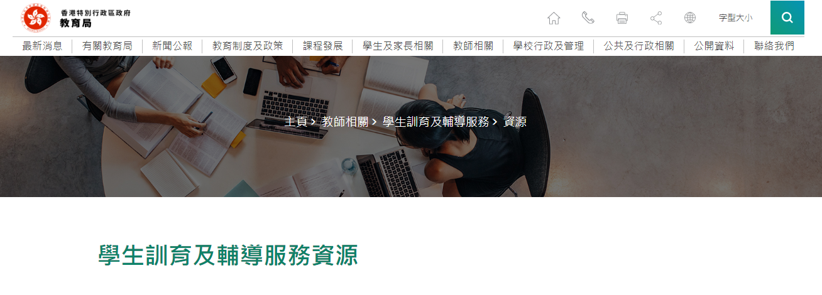
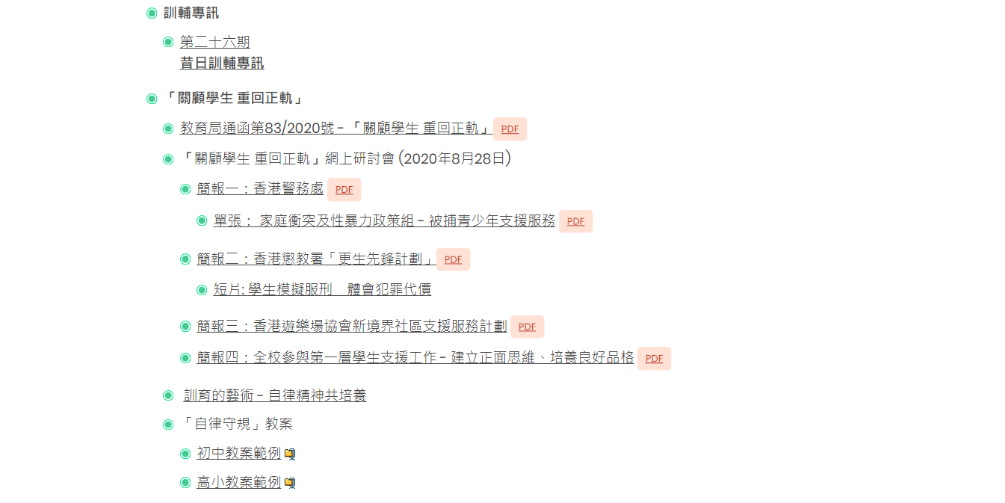
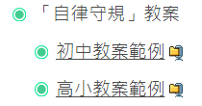
「自律守規」教案
EDB主頁 》教師相關 》 學生訓育及輔導服務 》資源

Slide 13
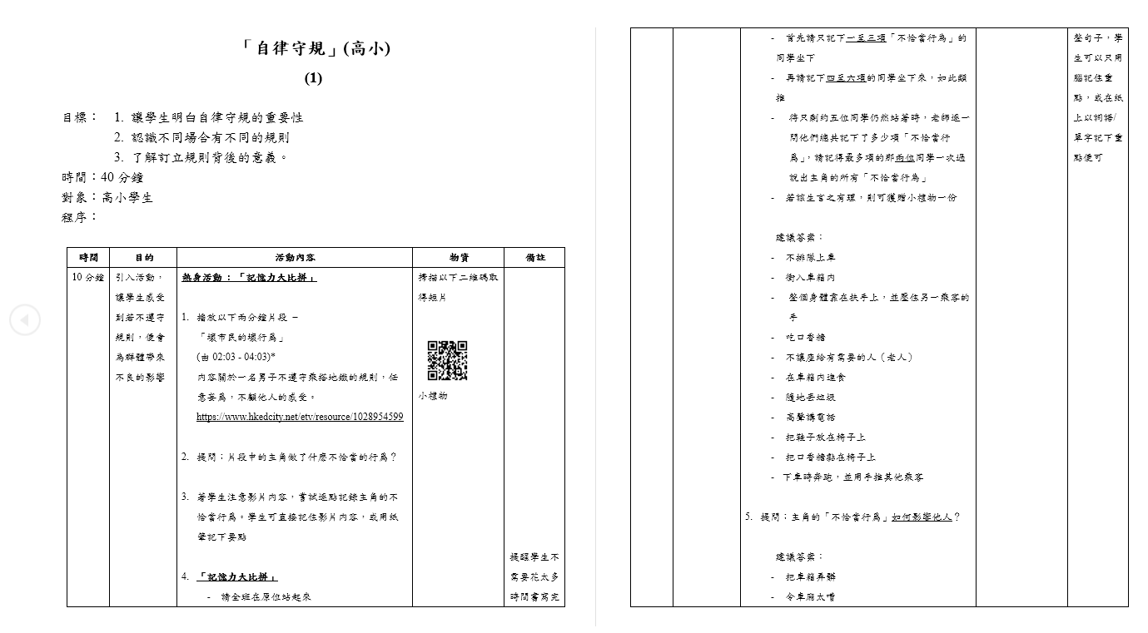

Slide 14
自律守規的培養
Skills
態度
知識
技能
knowledge
Attitude

Slide 15
訓練的層次
自律
他律
不自律的對自身帶來的影響
不自律的對他人帶來的影響
爲什麽需要自律
行爲轉化 - 「自律」的生活應用
明白不同場合會有不同的規則
思考不遵守規則帶來的後果
明白場合訂立不同規則的原因
行爲轉化 – 「他律」的生活應用

Slide 16
多元化的課堂活動設計
故事.
辯論
短片播放.
人生交叉點
生活應用
新聞分析.

Slide 17
自律應用
情境題一（日常生活）
現在很多超市都設有自助付款服務，在沒有收銀員協助的情況下，顧客只要自行掃描貨品的條碼，機器便能夠計算金額，顧客使用電子貨幣便可以完成付款。

Slide 18

自律應用
情境題一（日常生活）- 續
有一天，你和爸爸一同去超市購物，籃子裡有十五件貨品，你們一同走到自助付款機，爸爸讓你掃描貨品的條碼。

Slide 19
這個時候，你--
選擇 A
選擇 B
…會把十五件貨品通通都掃描結算
…不會把所有貨品掃描，在沒有人知道的情況下，偷偷帶走一兩件貨品

Slide 20

自律應用
情境題二（社交關係）
陳大明是個不太守校規的同學，他沒有很多朋友，也常常對老師和同學不太禮貌。
有一天在課室裡，一位同學走到陳大明的座位旁，一不小心失去平衡，差點跌倒。然而，當時陳大明正坐在椅子上專心抄手冊，可是來不及主動伸手扶起快要跌倒的同學。此時， 所有同學都起哄，說是陳大明故意絆倒同學的。

Slide 21

自律應用
情境題二（社交關係）- 續
當時只有你目睹整件事，只有你知道事情的真相。
然而，你的好同學李小文認為陳大明故意絆倒同學，並希望你一同杯葛他，拉你到老師那裡一起投訴他。

Slide 22
這個時候，你--
選擇 A
選擇 B
…會和李小文一同投訴陳大明，反正他平時也常常欺負同學，這次可以趁機讓老師重重地懲罰他。
…不會投訴陳大明，因為他當時根本沒有刻意做任何事把同學絆倒。

Slide 23
01
他律
孩子會受外在的規則而影響自身的行為。行爲本身帶來的好/壞結果也會影響孩子後續的行爲。
02
自律
在沒有外在規則的情況下，孩子需要運用高層次的思考能力來進行思辨，從而建立自身的道德價值觀點。

Slide 24
教材運用建議
現有設計：每節40分鐘
靈活運用
結合校本成長課的課程
高效能的解説 debriefing

Slide 25
教育局訓育及輔導組
專題計劃及資源
抗逆力
正向教育
生命教育
和諧/
調解復和
關愛
成長的天空計劃(小學)
「WE」正向動力計劃
「學生大使 – 積極人生」計劃
「和諧校園 – 反欺凌」運動
「愈感恩、愈寬恕、愈快樂」計劃
「和諧大使朋輩調解」計劃
關愛校園獎勵計劃

Slide 26
成長的天空計劃(小學)
抗逆力
效能感
樂觀感
歸屬感
Competence
Belonging
Optimism

Slide 27
「WE」正向動力計劃
“WE” Positive Dynamic Scheme
理論基礎及活動推展
「正面」的校園環境
學校
老師
家長
學生
「優勢觀點」理論 (Strength Perspective):「復元」和「找回自己」，相信人是擁有成長的力量，可以運用自己內在的資源和能力，解決當前困難。
「正向心理學」理論 (Positive Psychology) : 透過不同「正向介入方法」（Positive interventions） ，令人的生活變得更快樂、更有意義及更有滿足感。
「被關注」(Being seen)
「被認同」(Being recognized)
「被重視」(Being wanted)
自信心
抗逆力
樂觀感
「WE」正向動力計劃的資源提供:
-教師工作坊
-學生研討會
-家長講座
-班級經營活動
-個人成長課
-校園讚賞文化活動等

Slide 28

「學生大使 —積極人生」計劃
(中、小學)
學生大使肩負的使命
透過推廣「愛自己、愛別人、愛校園、愛社區」四個發展重點和活動，認識及發揮自己的潛能，助人助己，協助促進積極及正面的校園氣氛
主題：積極的人生觀 : 尊重和愛惜生命

Slide 29
「和諧校園-反欺凌」運動
透過提供活動建議及宣傳品，協助學校建構和諧校園及推動反欺凌工作
協助參與「和諧校園網絡計劃」的學校培訓學生領袖推動和諧校園
「愈感恩、愈寬恕、愈快樂」計劃
培養學生感恩惜福的價值觀，提升幸福感
提升學生對寬恕的認識及意願，締造包容和諧校園文化
「和諧大使朋輩調解」計劃
培訓學生成為校園的朋輩調解員，以朋輩調解方式協助處理同學間的糾紛，讓學生明白同學間和諧共處的重要性

Slide 30
「關愛校園」獎勵計劃
「逆境無懼 校園顯關愛」
香港基督教服務處主辦
教育局與香港輔導教師協會協辦
藉着公開表揚積極推廣及實踐關愛文化及表現卓越的學校，將關愛文化訊息推展至更多的校園
截止報名：10月30日

Slide 31
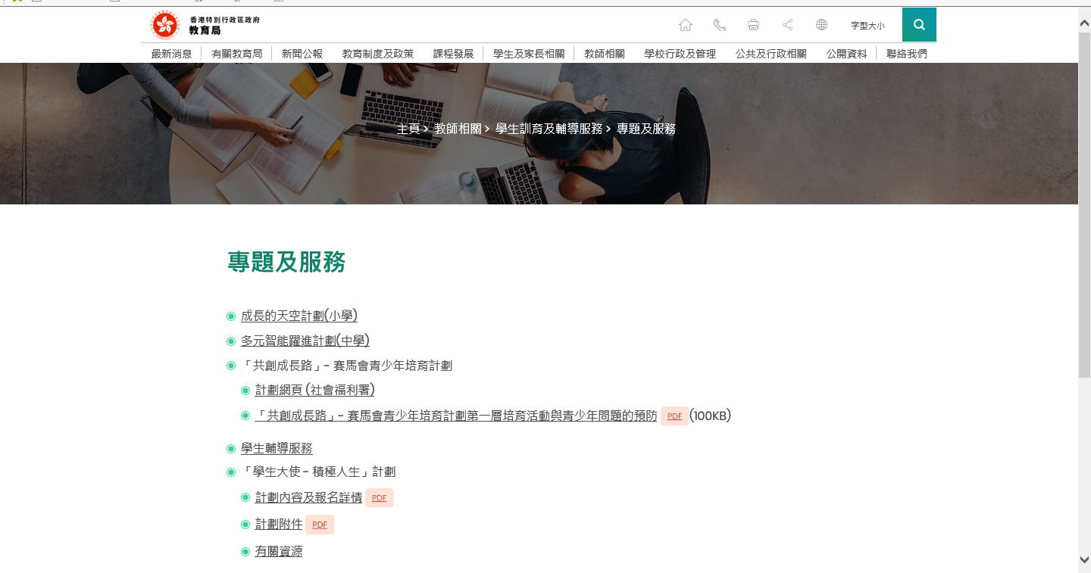
教育局主頁>教師相關>學生訓育及輔導服務>專題及服務

Slide 32
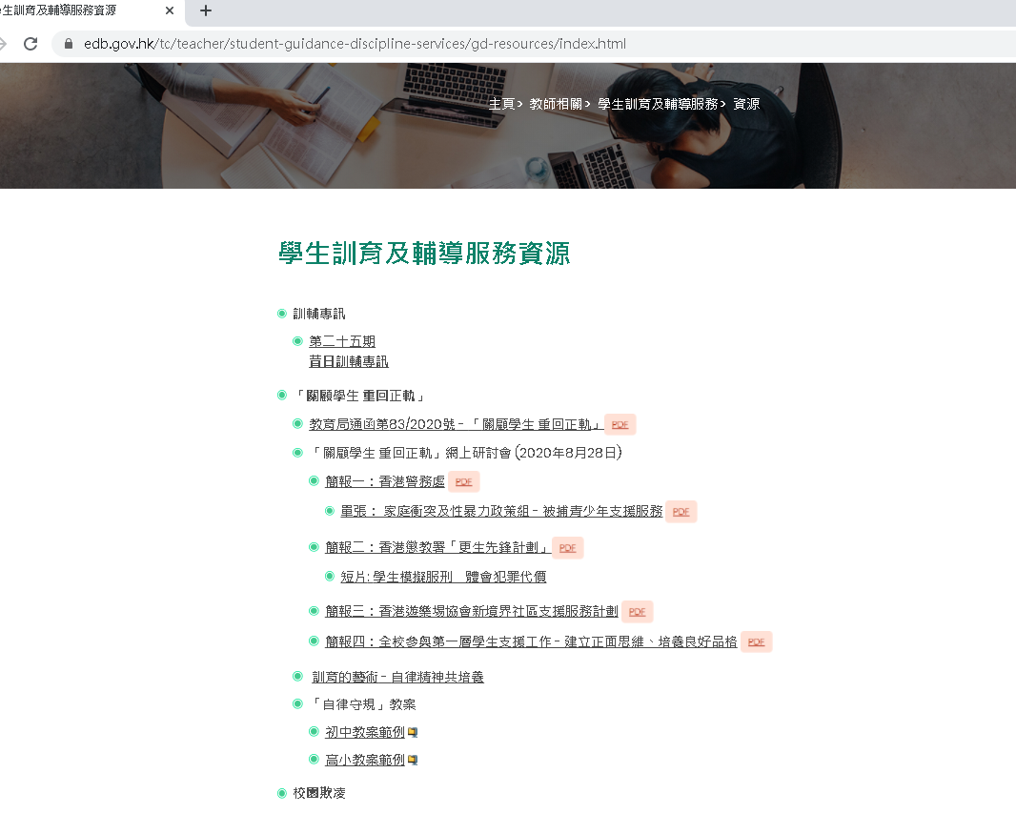
教育局主頁>教師相關>學生訓育及輔導服務>資源

Slide 33
其他資源

Slide 34
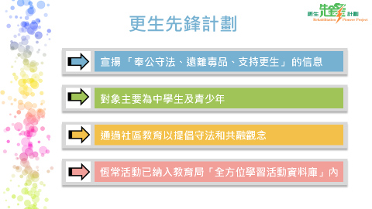
http://www.csd.gov.hk
香港懲教署
- 香港懲教博物館

Slide 35
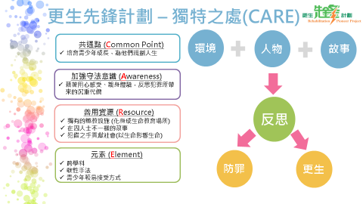
http://www.csd.gov.hk
香港懲教署
- 香港懲教博物館

Slide 36
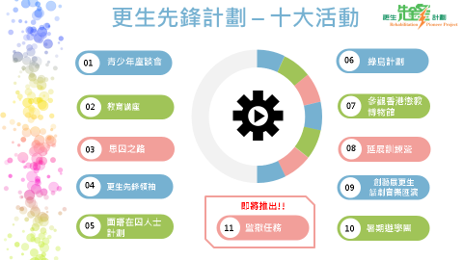
http://www.csd.gov.hk
香港懲教署
- 香港懲教博物館
Notes:
香港懲教署
- 香港懲教博物館

